Slide 1
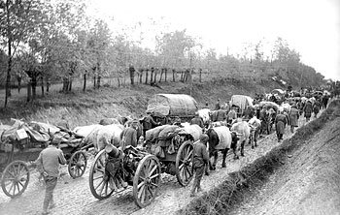
Србија у XX веку
КВИЗ - Природа и друштво 4

Slide 2
Изабери поље!
1 | 2 | 3 | 4 | 5
6 | 7 | 8 | 9 | 10
11 | 12 | 13 | 14 | 15
16

Slide 3
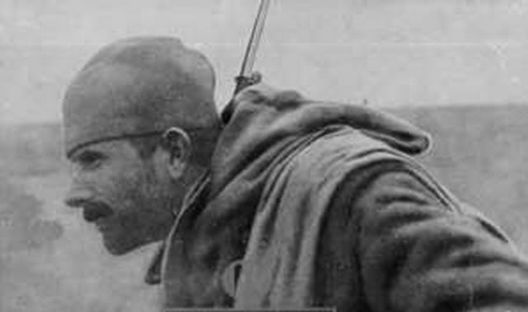
1. Када је почео Први светски рат?
Први светски рат је почео 1914. год.

Slide 4
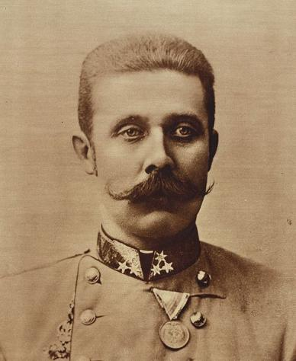
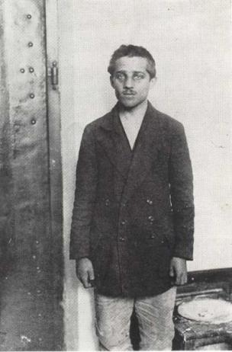
2. Шта је био повод за почетак Првог светског рата?
Убиствво принца Фернинанда у Сарајеву је искориштено као повод за почетак Првог светског рата и напад Аустроугарске на Србију.

Slide 5
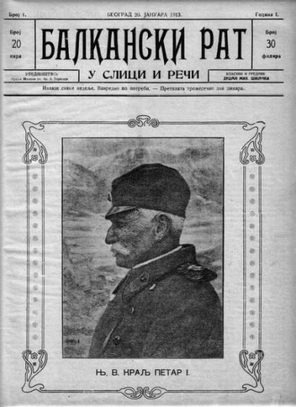
3. Када је вођен Први балкански рат и због чега?
Први балкански рат је вођен 1912 – 1913. год ради ослобађања Балканског полуострва од турске власти.

Slide 6
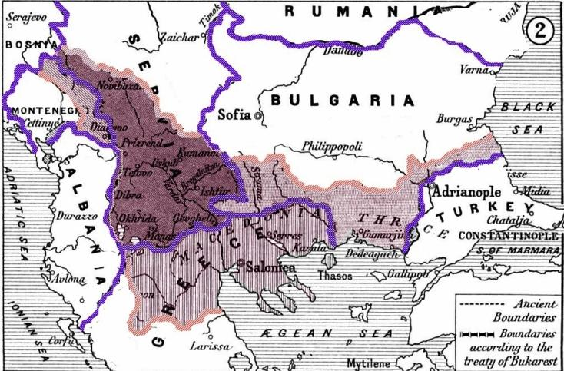


4. Када је и због чега вођен Други балкански рат?
Други балкански рат вођен је 1913. год. између Бугарске и Србије највише због територије данашње Македоније.

Slide 7
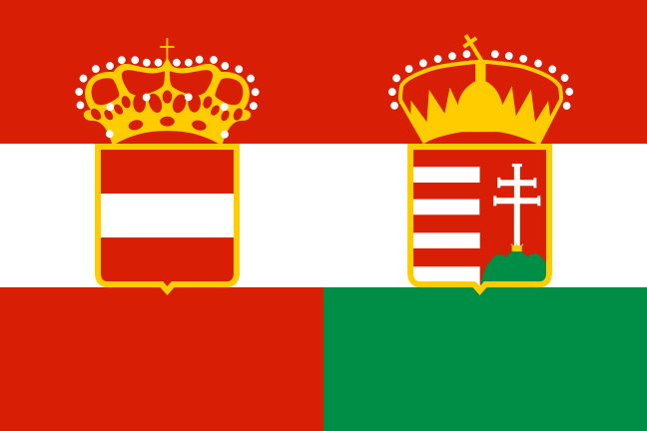
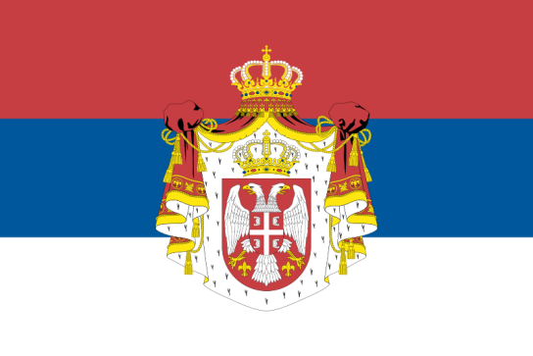
5. Које две битке су обележиле почетак Првог светског рата?
Почетак Првог светског рата обележиле су битка на Церу и Колубари 1914. год.

Slide 8
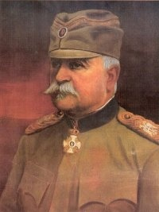
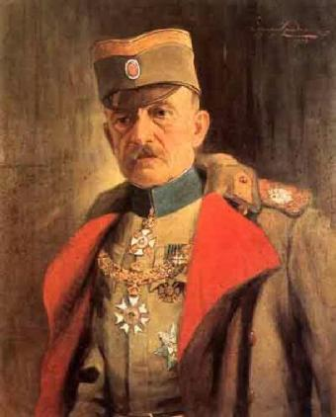
6. Ко су биле српске војсковође у биткама на Церу и Колубари?
Церску битку је предводио Степа Степановић, а на челу војске у битци на Колубари налазиио се Живојин Мишић.

Slide 9
7. Због чега је српски народ био принуђен на повлачење у Првом светском рату?
Аустроугарска је склопила војни савез са Немачком и Бугарском. Моћне силе удариле су на већ исцрпљену српску војску, која је затим била принуђена на повлачење према југу.

Slide 10
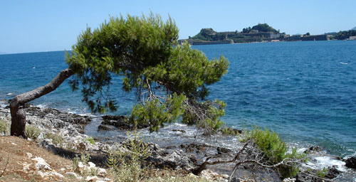
8. Где се налазила српска држава 1915 – 1916. год.
Српска војска и цела државна управа били су у изгнанству на острву Крф.

Slide 11
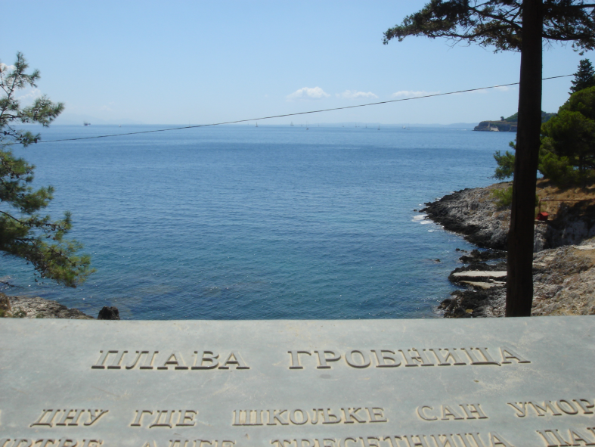
9. Шта је Плава гробница?
Плава гробница је назив за српско гробље у дубинама Јонског мора. Овај догађај је описао песник Милутин Бојић у истоименој песми.

Slide 12
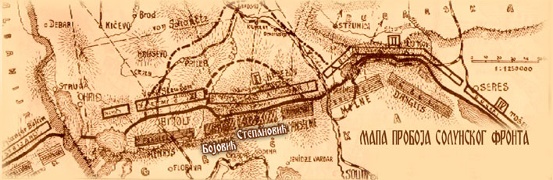
10. Када је извршен пробој Солунског фронта?
Пробој солунског фронта извршен је 1918.год.

Slide 13
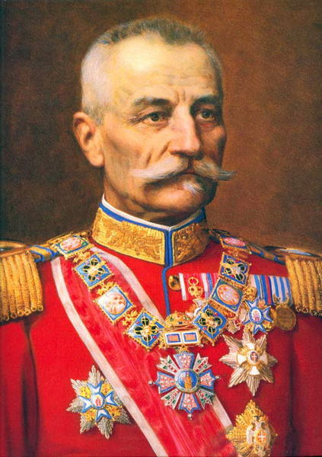
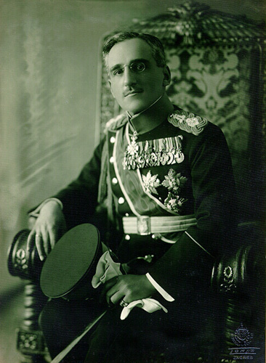
11. Ко се налазио на челу Краљевине Србије током Првог светског рата?
На челу државе налазио се краљ Петар Карађорђевић и његов син престолонаследник Александар Карађорђевић.

Slide 14
12. Ко су били савезници Србије у Првом светском рату?
Савезници су били: Русија, Француска, Велика Британија, Италија, САД ...

Slide 15
13. Када је проглашена Краљевина Срба, Хрвата и Словенаца?
Краљевина Срба, Хрвата и Словенаца проглашена је 1929. год.

Slide 16
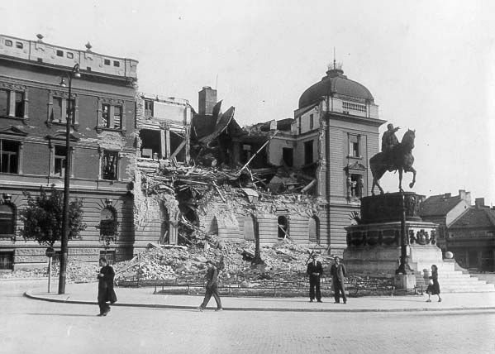
14. Када је Србија ушла у Други светски рат?
Након бомбардовања Београда 6. априла 1941. год. Србија је ушла у Други светски рат против Немачке.

Slide 17
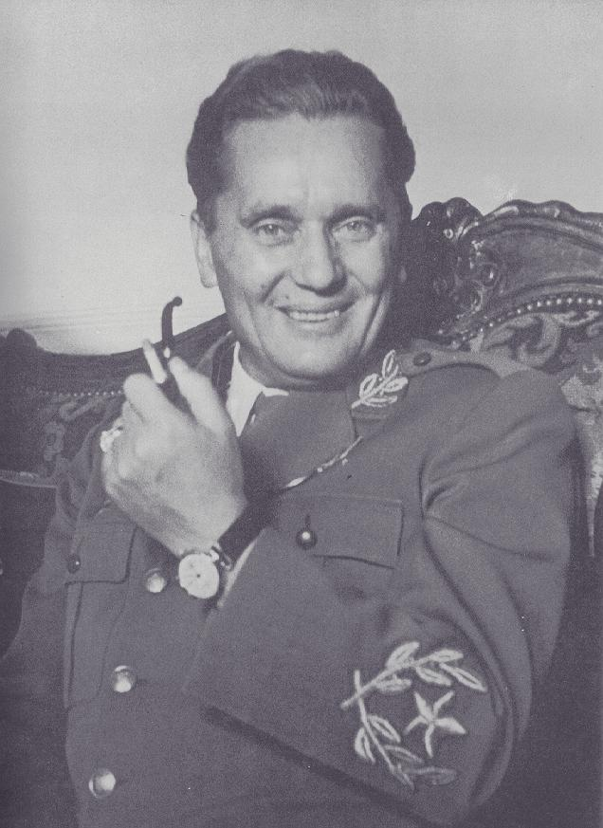
15. Када је окончан Други светски рат и ко се налазио на челу Југославије?
Други светски рат је окончан 1945. год. и на челу Југославије се налазио Јосип Броз Тито.

Slide 18
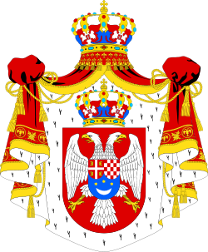
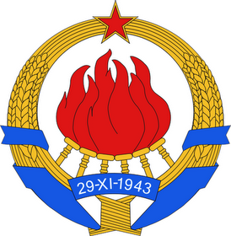
16. Када је укинута Краљевина Југославије?
Краљевина Југославије укинута је 29.11.1943. год. и проглашена Федеративна Народна Република Југославија са Титом на челу.

